Slide 1
HỆ THỐNG THÔNG TIN QUẢN LÝ
Chương 2
Các Hệ thống thông tin cộng tác

Slide 2
NỘI DUNG
2.1 Giới thiệu về sự cộng tác
2.2 Các thành phần của HTTT Cộng tác
2.3 Sử dụng hệ cộng tác để tăng thông tin liên lạc cho nhóm người làm việc
2.4 Sử dụng cộng tác để quản lý nội dung
2.5 Các doanh nghiệp sử dụng hệ cộng tác

Slide 3
Đặt vấn đề: Điều gì có thể xảy ra khi bạn: “Nhận được Email, nhưng không mở file đính kèm”
- Bị lỡ vài buổi họp và không biết các vấn đề đã được quyết định trong các buổi trước
- Đưa ra nhiều giả định về khách hàng và cách kinh doanh không dựa trên dữ kiện nào
- Lãng phí thời gian để nói lại những vấn đề cũ
- Gián đoạn cuộc họp vì điện thoại
- Liệu bạn có muốn tiếp tục làm việc với những người luôn bị lỡ thông tin?
- Sếp đã tới cuộc họp. Liệu bạn có thể kể lại các vấn đề của nhóm?

Slide 4

Giới thiệu chương
1. Định nghĩa và giải thích khái niệm về cộng tác - collaboration.
2. Sử dụng mô hình 5 thành phần và xem xét mối quan hệ với 2 thành phần “quy trình” và “con người”.
3. Hệ thống cộng tác khác nhau hỗ trợ giao tiếp, quản lý thông tin nhóm và quản lý luồng công việc.
Chúng ta xem xét cộng tác trong ngữ cảnh kinh doanh và nghiên cứu khả năng hỗ trợ của các HTTT đối với việc giải quyết vấn đề, quản lý dự án và ra quyết định.
Khi học chương này, lưu ý rằng “cộng tác” là 1 trong 4 kỹ năng Robert Reich đã chỉ ra đối với người lao động. Khả năng sử dụng các hệ thống cộng tác là kỹ năng cần thiết trong môi trường hiện đại
– đặc biệt với các nhóm làm việc phân tán. Các kỹ năng cộng tác giúp các công ty tăng năng suất, thực hiện công việc có chất lượng hơn và tiết kiệm thời gian và chi phí.
2-3

Slide 5
Câu hỏi nghiên cứu
Q1: Cộng tác là gì ?
Q2: Các thành phần của HTTT cộng tác?
Q3: Sử dụng hệ cộng tác như thế nào để tăng thông tin liên lạc trong đội làm việc?
Q4 Sử dụng hệ cộng tác để quản lý nội dung?
Q5: Sử dụng Microsoft SharePoint cho đội dự án?
Q6: Các doanh nghiệp sử dụng hệ cộng tác như thế nào? Q7: 2025?

Slide 6


Cộng tác là gì?
2.1 Giới thiệu về sự cộng tác
Sự cộng tác được hình thành khi từ 2 người trở lên cùng làm việc để đạt được cùng mục tiêu
Giao tiếp, chia sẻ thông tin, chia sẻ tri thức, kết hợp các kỹ năng, chia sẻ
thời gian
Hợp tác khác với Cộng tác

Slide 7
Tầm quan trọng của phản hồi
Một người thực hiện
Tốn nhiều thời gian để có thể xây dựng nhóm cộng tác
Những người khác nhận xét và đánh giá
Yes
Thực hiện thay đổi
Thay đổi?
Xong
No

Slide 8



Hiệu quả của sự cộng tác được thúc đẩy bởi ba yếu tố quan trọng
Kỹ năng giao tiếp và khả năng của các thành viên nhóm
Khả năng cung cấp và nhận phản hồi
Khả năng sử dụng hệ thống truyền thông hiệu quả
Giao tiếp
Quản lý nội dung
Cần phải biết ai đã thực hiện những thay đổi, khi nào và tại sao. Hệ thống quản lý nội dung theo dõi và báo cáo dữ liệu đó
Các thành viên có quyền và đặc quyền khác nhau.
Luồng công việc là một quá trình hoặc thủ tục để tạo, chỉnh sửa, sử dụng và xử lý nội dung
Xác định thứ tự cụ thể của các nhiệm vụ đề ra, bao gồm các quá trình xử lý thay đổi và từ chối
Đảm bảo công việc được hoàn thành một cách có trật tự
Quản lý luồng
công việc

Slide 9
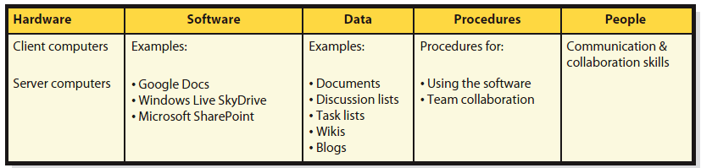
2.Các thành phần của HTTT cộng tác

Slide 10


Các loại quy trình cộng tác
Quy trình sử
Thực hiện nhiệm vụ cơ bản như tạo ra các thông báo, đọc và lưu trữ tài liệu, thêm các mục vào danh sách,..
dụng phần
mềm cộng tác
Quy trình xây
dựng dự án
cộng tác
Liên quan đến việc nhóm sẽ thực hiện cộng tác như thế nào

Slide 11
Quy trình cộng tác
Giai đoạn | Quyết định và quy trình
Khởi tạo | Quyền của nhóm nghiên cứu là gì? Mục đích của nhóm là gì? Ai là thành viên của đội? Những gì được mong đợi từ thành viên trong nhóm? Vai trò và quyền thành viên trong nhóm là gì?
Lên kế hoạch | Những công việc cần phải được thực hiện? Làm thế nào để các nhiệm vụ liên quan đến nhau? Ai chịu trách nhiệm cho mỗi công việc? Khi nào nhiệm vụ sẽ được hoàn thành?
Thực hiện | Thực hiện các nhiệm vụ dự án Báo cáo trạng thái công việc Quản lý ngoại lệ
Đóng gói | Chúng ta đang thực hiện? Tài liệu kết quả của nhóm Tài liệu bài học nhóm cho các đội khác trong tương lai Kết thúc dự án

Slide 12
Các đặc điểm quan trọng và không quan trọng của cộng tác viên
12 đặc điểm quan trọng nhất
Nhiệt tình về chủ đề của sự hợp tác
Cởi mở và ham hiểu biết
Nói lên suy nghĩ của mình
Quay lại với mình và những người khác một cách kịp thời
Sẵn sàng để tham gia vào các cuộc trò chuyện khó khăn.
Là một người biết lắng nghe sâu sắc
7. Khéo léo trong việc gửi / nhận thông tin phản hồi tiêu cực
8. Sẵn sàng đưa ra những ý tưởng không phổ dụng
9. Tự quản lý và yêu cầu "bảo trì thấp“
10. Biết các cam kết
11. Sẵn sàng thâm nhập vào chủ đề với sự nhiệt huyết cao
12. Suy nghĩ khác hơn tôi làm/mang các
quan điểm khác

Slide 13
9 đặc điểm ít quan trọng nhất
Được tổ chức tốt
Một người nào đó tôi thích ngay lập tức
Đã giành được sự tin tưởng của tôi
Có kinh nghiệm như một cộng tác viên
Kỹ năng thuyết trình và thuyết phục
Thích giao du và năng động
Một người nào đó tôi biết trước
Có uy tín thành lập trong lĩnh vực hợp tác
Là một doanh nhân có kinh nghiệm

Slide 14
2. 3. Sử dụng hệ cộng tác để tăng thông tin liên lạc cho nhóm làm việc
Q3: Sử dụng các HTTT cộng tác
Gặp nhau tại cùng một thời điểm, nhưng không nhất thiết phải ở cùng vị trí địa lý Có thể bao gồm các cuộc gọi hội nghị, mặt đối mặt các cuộc họp hoặc các cuộc họp trực tuyến | không cùng một lúc hoặc trong cùng một vị trí địa lý Có thể bao gồm diễn đàn thảo luận hoặc trao đổi email
Đồng bộ
Không đồng bộ
Lịch được chia sẻ Lời mời và tham dự
Một địa điểm
Nhiều địa điểm
Một hoặc nhiều địa điểm
Ứng dụng văn phòng như Word và PowerPoint
Cuộc gọi hội nghị
Hội thảo Text chat Google Text
Microsoft SharedView Windows Live SkyDrive Hội nghị truyền hình
Email
Diễn đàn thảo luận Đội khảo sát
Các cuộc họp ảo

Slide 15
Virtual Meetings – Họp ảo
Không yêu cầu tất cả mọi người phải ở cùng một vị trí và cùng
một thời điểm
Các công cụ cuộc họp ảo
Cuộc gọi thảo luận: có thể gặp khó khăn để sắp xếp đúng thời điểm
Trò chuyện bằng văn bản: dễ dàng hơn để sắp xếp nếu mọi người đều có thể nhắn tin di động
Hội thảo truyền hình: đòi hỏi tất cả mọi người phải có các
thiết bị thích hợp
Email: quen thuộc nhất nhưng có hạn chế trong quản lý nội dung
Diễn đàn thảo luận: nội dung có tổ chức hơn so với email
― Đội điều tra: dễ quản lý nhưng không cung cấp nhiều thảo
luận tương tác

Slide 16
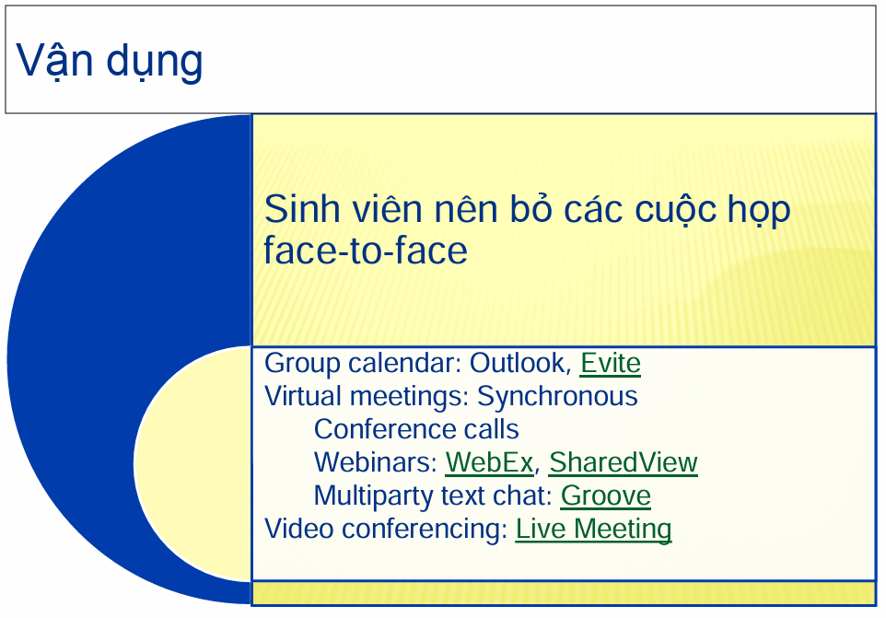

Slide 17
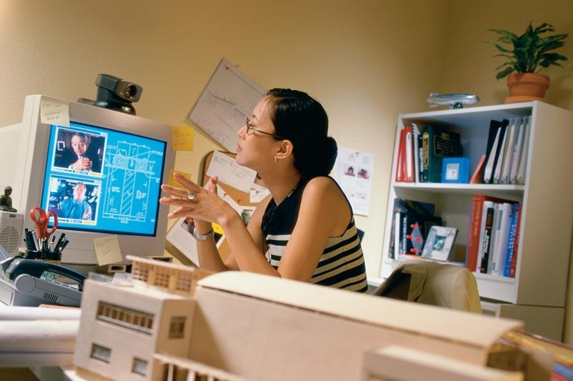
Tham gia một cuộc họp trên mạng
―Figure 2-5

Slide 18
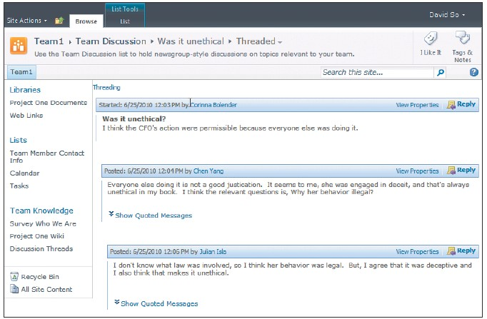
Ví dụ về Diễn đàn

Slide 19
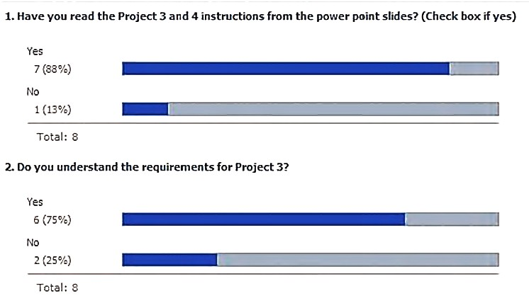
Ví dụ về điều tra thông qua mạng

Slide 20
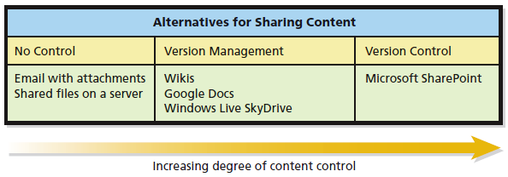
2.4 Sử dụng hệ thống cộng tác cho quản lý nội dung
Có 3 cách chia sẻ nội dung

Slide 21
Chia sẻ nội dung không kiểm soát
File đính kèm email được dùng lâu nhất và có nhiều vấn
đề
- Một người nào đó có thể không nhận được email, bỏ qua nó, không để ý, hoặc không lưu các tập tin đính kèm
- Khó khăn để quản lý tập tin đính kèm
Máy chủ chia sẻ file cung cấp một vị trí lưu trữ duy nhất cho tất cả các thành viên trong nhóm
- Sử dụng công nghệ FTP để truy cập các file
- Vị trí cần biết để tìm kiếm các tài liệu
- Vấn đề có thể xảy ra nếu nhiều thành viên trong nhóm sử dụng một file cùng một lúc

Slide 22
Chia sẻ nội dung và quản lý phiên bản
Quản lý các phiên bản
- Theo dõi sự thay đổi các văn bản và cung cấp các
tính năng và chức năng để thích ứng công việc đồng thời
Hệ thống quản lý phiên bản:
Google Docs
Windows Live SkyDrive

Slide 23


Chia sẻ nội dung và quản lý phiên bản (tt)
Không mất phí
Lưu trữ, chỉnh sửa các file trên Google server
Nhiều người dùng có thể truy nhập vào các file tại cùng thời điểm
Google tập hợp các thay đổi vào một tài liệu duy nhất
Luôn giữ lại phiên bản trước khi thay đổi
Lưu lại tên người đã thay đổi và thời điểm thay đổi
Theo dõi các bản sửa đổi với các lần chỉnh
sửa
Tài liệu được ghi lại với định dạng Word, Excel,...
Tự động thông báo cho các thành viên trong nhóm Google bằng email những tài liệu tồn tại và một siêu liên kết đến tài khoản nhóm
Google Docs
&
Spreadsheets

Slide 24
Chia sẻ nội dung và kiểm soát phiên bản
Mỗi thành viên trong nhóm được cấp một tài khoản với một tập các quyền
Kiểm soát nhiều hơn thay đổi tài liệu
- Sử dụng các thư mục chia sẻ (hay còn gọi là thư viện) để lưu trữ tài liệu
- Người dùng được cấp phép quyền đối với các tài liệu
- Các quyền:
Người dùng chỉ được phép đọc-ghi với thư viên 1; đọc và sửa đổi đối với thư viện 2; đọc, chỉnh sửa và xóa phép thư viện 3 và thậm chí không có quyền để xem thư viện 4
- Yêu cầu người dùng kiểm tra các tài liệu và kiểm tra xem chúng trở lại

Slide 25
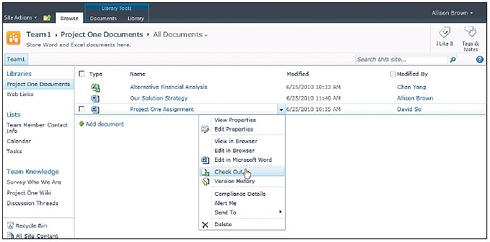
Kiểm tra văn bản

Slide 26
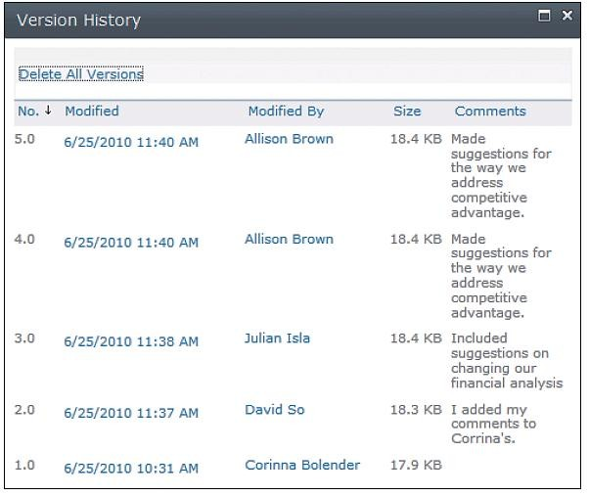
Lịch sử phiên bản

Slide 27



Luồng công việc
Luồng tuần tự
Một văn bản được duyệt tuần tự từ người này sang người khác
Luồng song song
Một văn bản được duyệt đồng thời bởi nhiều người
Luồng công việc được định nghĩa trên SharePoint nhằm thiết lập được các quy tắc cần tuân thủ
SharePoint site

Slide 28

Hệ cộng tác được sử dụng nhằm mục đích gì?
Giải Quyết vấn đề
Các Hệ thống cộng tác
Quản lý dự án
Ra quyết định

Slide 29

Sử dụng để giải quyết vấn đề
Vấn đề:
Hiểu được sự khác nhau giữa: “what is” và “what ought to be”
Phân biệt: người xác định và người nắm rõ một vấn đề. Hai đối tượng này khác hẳn nhau
Tara định nghĩa các vấn đề là Felix không theo dõi thông tin các cuộc họp. Felix cho rằng cần tăng doanh thu trong khi nhóm đang tập trung vào tiết kiệm chi phí. Các
thành viên khác có thể có những định nghĩa khác
Vấn đề:

Slide 30
Sử dụng các hệ thống cộng tác để quản lý dự án
Giai đoạn | Công việc phải làm | Công cụ hợp tác
Khởi tạo | Quyền của nhóm nghiên cứu là gì? Mục đích của nhóm là gì? Ai là thành viên của đội? Những gì được mong đợi từ thành viên trong nhóm? Vai trò và quyền thành viên trong nhóm là gì? | Các cuộc điều tra Danh sách thảo luận Thư viện tài liệu Webinar Phiên trò chuyện bằng văn bản
Lên kế hoạch | Những công việc cần phải được thực hiện? Làm thế nào được các nhiệm vụ liên quan đến nhau? Ai chịu trách nhiệm cho mỗi công việc? Khi nào nhiệm vụ sẽ được hoàn thành? | Danh sách công việc Thư viện tài liệu Webinar Phiên trò chuyện bằng văn bản
Thực hiện | Thực hiện các nhiệm vụ d ự án Báo cáo trạng thái công việc Quản lý ngoại lệ | Danh sách công việc (cập nhật) Thư viện tài liệu Danh sách thảo luận Wikis
Đóng gói | Chúng ta đang thực hiện? Tài liệu kết quả của nhóm Tài liệu bài học nhóm cho các đội khác trong tương lai Kết thúc dự án | Các cuộc điều tra Danh sách thả o luận Webinar Wikis Thư viện tài liệu

Slide 31
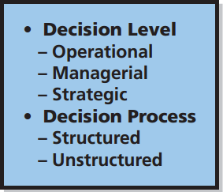
Sử dụng các hệ thống cộng tác để ra quyết định
Cấp quyết định và loại quyết định

Slide 32
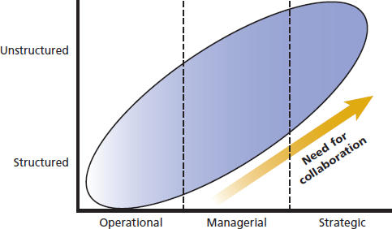
Sử dụng các hệ thống cộng tác để ra quyết định

Slide 33
2.5 Các doanh nghiệp sử dụng hệ cộng tác
Quyết định tác nghiệp (Operational decisions)
- Tập trung vào các hoạt động day-to-day: chúng ta nên đặt bao nhiêu vật dụng từ nhà cung cấp A?
- Lấy được dữ liệu từ các hệ thống xử lý giao dịch
- Yêu cầu rất ít sự hợp tác
Quyết định quản trị (Managerial decisions)
- Tập trung vào việc phân bổ và sử dụng tài nguyên: Có bao nhiêu kỹ sư thực hiện dự án B?
- Yêu cầu sự cộng tác nào đó
Quyết định chiến lược (Strategic decisions)
- Tập trung vào mục tiêu, các vấn đề tổ chức: chúng ta có nên
bắt đầu một dòng sản phẩm mới?
- Gần như luôn luôn hợp tác

Slide 34


Hai loại quyết định
Có một phương thức “hiểu” và “chấp nhận” cho việc ra quyết định
Có sẵn giải pháp tối ưu Yêu cầu rất ít sự hợp tác
Quyết định có cấu trúc
Quyết định
Không cấu trúc
Phương thức “no agreed-on decision-making”
Giải pháp chưa tối ưu
Thường là quy trình cộng tác

Slide 35
Hệ cộng tác với tương lai
Các cuộc họp face-to-face (F2F) rất ít.
Nhân viên không cần thiết để có mặt ở cơ quan sẽ làm việc ở nhà, hoặc toàn thời gian hoặc ít nhất là vài ngày một tuần
Giảm các chuyến công tác
Hầu hết các công ty đào tạo sẽ được trực tuyến, chủ yếu là không đồng bộ
Hội nghị trực tuyến - ảo

Slide 36


An toàn – bảo mật trong cộng tác
Các hệ thống cộng tác đối mặt với các vấn đề an ninh
Liệu dữ liệu để trên máy chủ Google, Dropbox có an toàn. Điều gì sẽ đảm bảo an ninh cho các dữ liệu của bạn? Điều gì sẽ xảy ra nếu mất mát hoặc sai lệch dữ liệu?
Liệu những trao đổi riêng tư không bị theo dõi?

